Slide 1
Матвеев Александр Терентьевич русский, советский ваятель

Slide 2
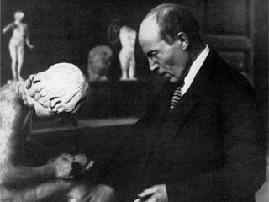
Матвеев Александр Терентьевич (1878—1960), скульптор, заслуженный деятель искусств РСФСР (1931), член Союза художников СССР (1932)
Родился 25 (13 ст. ст.) августа 1878 г. в Саратове. Учился в Боголюбовском рисовальном училище (ныне СХУ) у В. В. Коновалова и в рисовальной студии при Обществе любителей изящных искусств у Г. П. Баракки. В 1899 г. переехал в Москву. В 1899-1902 гг. учился в Московском училище живописи, ваяния и зодчества на отделении ваяния у С. И. Иванова и П. П. Трубецкого. Работал мастером-лепщиком керамического производства С. И. Мамонтова. В 1906-1907 гг. продолжил обучение в частных студиях в Париже. В 1907-1912 гг. – скульптор художественно-керамических мастерских П. К.Вакулина и О. О. Гельдвейна. В 1912 г. переехал в Петроград

Slide 3
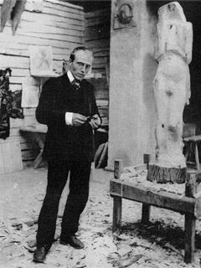
А. Т. Матвеев в мастерской
Участник выставок с 1901 г. Один из выдающихся русских скульпторов с превосходным чувством пластики и особенностей материала. Автор памятника-надгробия В. Э. Борисову-Мусатову. В 1907 г. выступил на выставке «Голубая роза» в Москве. В 1917-1948 гг. вел преподавательскую работу, профессор Ленинградской академии художеств и Московского художественного института им. В. И. Сурикова, доктор искусствоведения (1939). Основал собственную школу скульптуры. Член художественных объединений: «Мир искусства (1917), «4 искусства» (1925), «Общества русских скульпторов» (1926). Умер 28 октября 1960 г. в Москве.

Slide 4
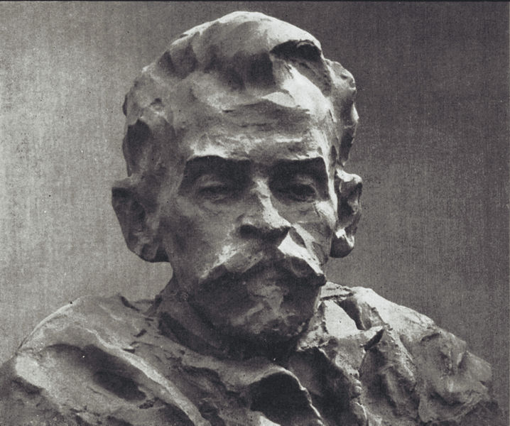
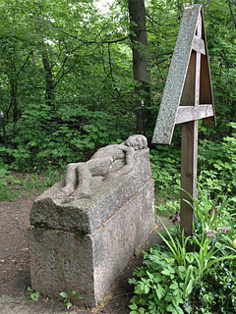
Автор скульптурного портрета и памятника-надгробия саратовскому живописцу В. Э. Борисову-Мусатову

Slide 5
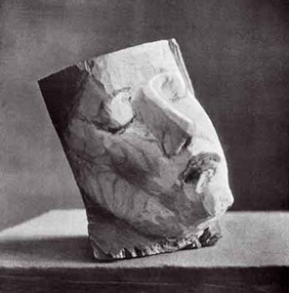
А. Матвеев. Сон. Маска. 1907. Дерево

Slide 6
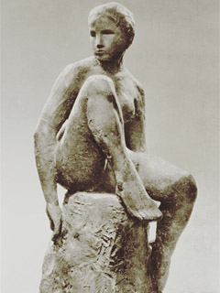
Одна из известных работ «Купальщица» 1911 г.

Slide 7
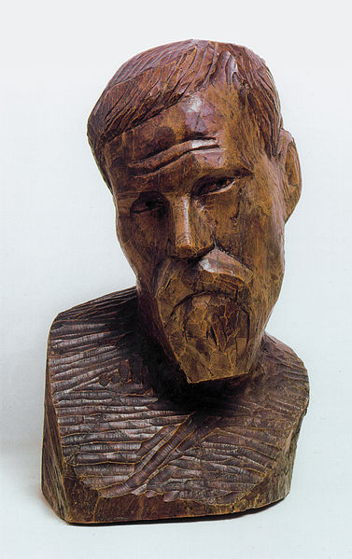
Матвеев. Каменотёс Иван Семёнов. 1912. Дерево

Slide 8
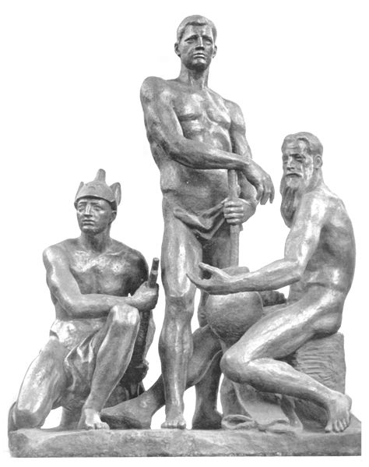
Матвеев. Октябрь. 1927г.

Slide 9
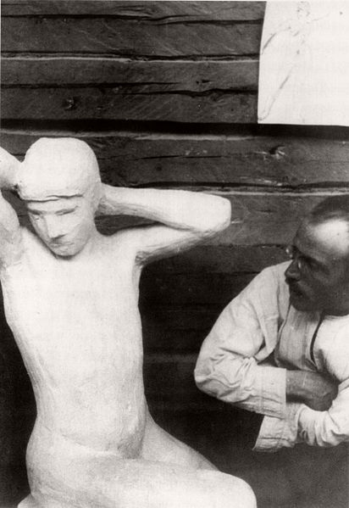
Память
В Санкт-Петербурге на доме 29 по набережной Лейтенанта Шмидта, где с 1923-го по 1946 год жил и работал Матвеев, установлена мемориальная доска.

Slide 10
http://ru.wikipedia.org/wiki/%D0%9C%D0%B0%D1%82%D0%B2%D0%B5%D0%B5%D0%B2,_%D0%90%D0%BB%D0%B5%D0%BA%D1%81%D0%B0%D0%BD%D0%B4%D1%80_%D0%A2%D0%B5%D1%80%D0%B5%D0%BD%D1%82%D1%8C%D0%B5%D0%B2%D0%B8%D1%87

